Slide 1
Руководитель: Чуканов В.С. Исполнитель: Денисов П.П.
Peter the Great
Saint-Petersburg Рolytechnic University
Ускорение обучения генеративных состязательных сетей

Slide 2
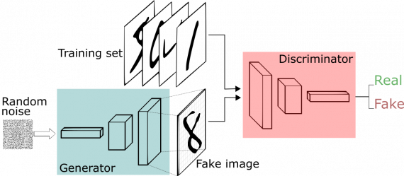
Генеративно-состязательные сети (ГСС)
ГСС – алгоритм машинного обучения без учителя, построенный на комбинации из двух нейронных сетей – генератора и дискриминатора.

Slide 3
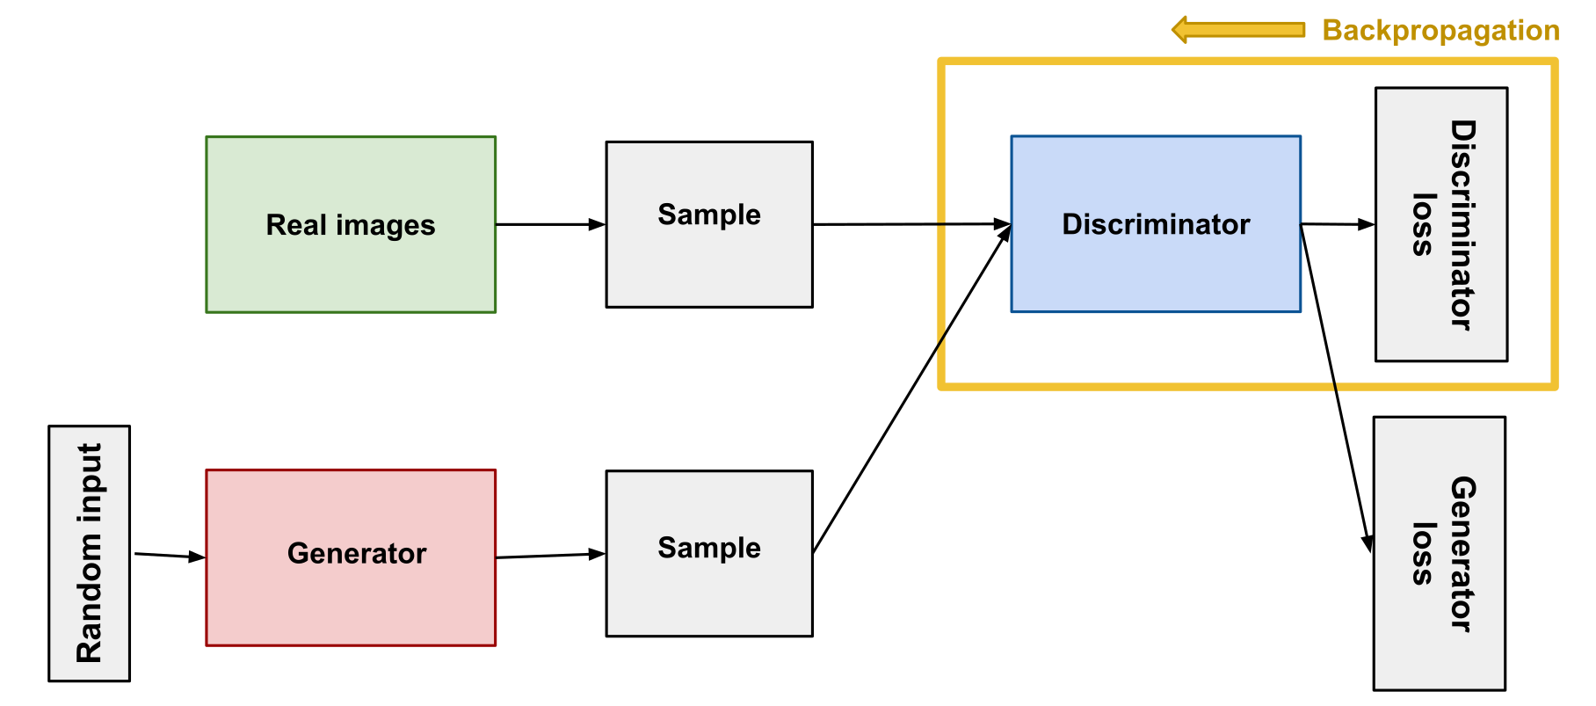
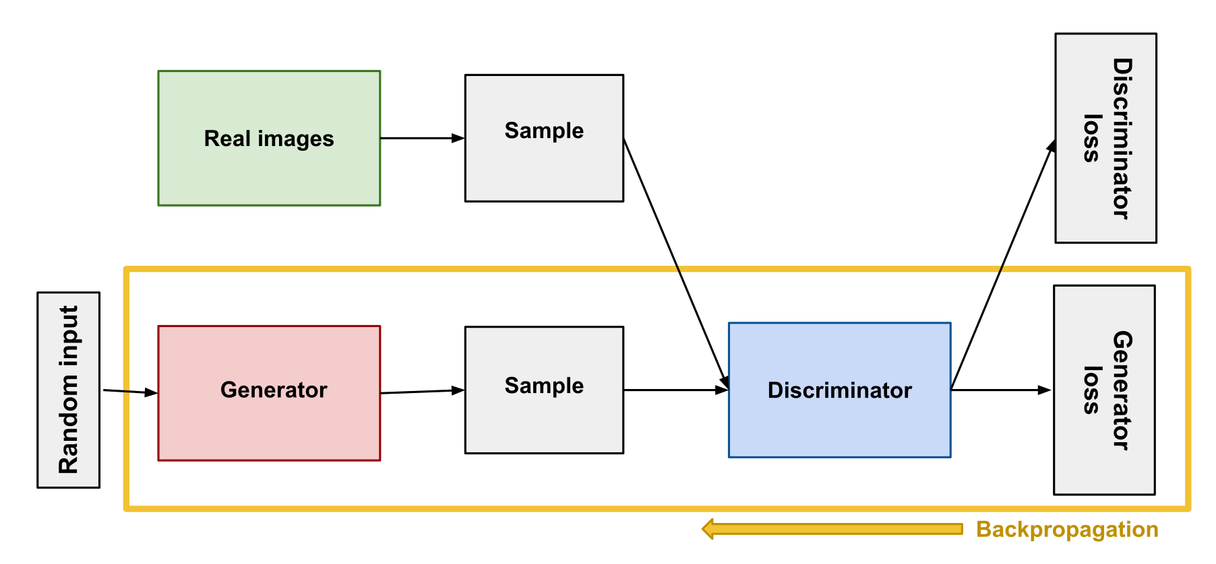
Обучение ГСС
Дискриминатор
Генератор

Slide 4




Обучение ГСС
Априорная вероятность шума –
Генератор –
Дискриминатор –
Во время обучения дискриминатора стараемся максимизировать вероятность правильной идентификации.
Во время обучения генератора пытаемся минимизировать

Slide 5
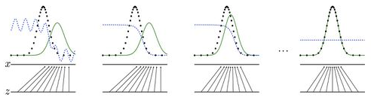
Обучение ГСС
Интуитивно обучение выглядит следующим образом:
Синяя линия – дискриминирующее распределение.
Черная линия – распределение тренировочного сета.
Зеленая линия – распределение генератора.

Slide 6
Проблемы ГСС
Non-convergence – несходимость, параметры модели дестабилизируются и не сходятся.
Mode collapse – схлопывание мод распределения, генератор «коллапсирует», т.е выдает ограниченное количество разных образцов.
Diminished gradient – исчезающий градиент, дискриминатор становится слишком "сильным", а градиент генератора исчезает и обучение не происходит.
Hyperparameters sensitivity – высокая чувствительность к гиперпараметрам.

Slide 7
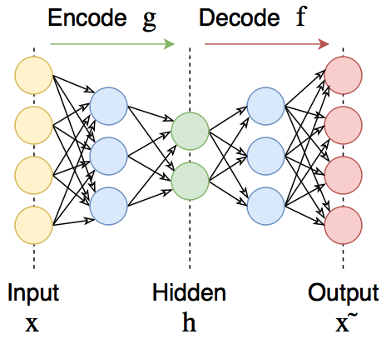
Автокодеры
Автокодеры – нейронные сети прямого распространения, которые восстанавливают входной сигнал на выходе.

Slide 8

Автокодеры
Автокодеры состоят из двух частей: энкодера g и декодера f. Энкодер переводит входной сигнал в его представление (код): h = g(x), а декодер восстанавливает сигнал по его коду: x = f(h).
Автоэнкодер, изменяя f и g, стремится выучить тождественную функцию x = f(g(x)), минимизируя какой-то функционал ошибки:

Slide 9
Идея
ГСС требуют очень много времени на тренировку.
Автокодеры, по сранению с ГСС, обучаются быстрее.
Можно использовать предобученный декодер из автокодера в качестве генератора в ГСС.

Slide 10
Оценка качества выходных изображений
Для оценки выходных изображений генератора/декодера будет использоваться метрика FID (Frechet Inception Distance).
FID – является улучшением метрики IS (Inception Score), которая была введена в 2016 году.

Slide 11



Frechet Inception Distance
Общая формула:
Где, и - 2048-ми размерные активации слоя “pool3” предобученной на датасете ImageNet сети Inception-v3 для реальных и сгенерированных данных соответственно. Метрика FID показывает оценку схожести двух активационных распределений. Чем она меньше, тем лучше качество.

Slide 12
Данные для эксперимента
ГСС – WGAN-GP. Архитектура ГСС, представленная в 2017 году, являющаяся улучшение другой архитектуры – WGAN.
Автокодер – SWAE (Sliced Wasserstein Autoencoder) Эта архитектура, представленная в 2019 году, является улучшение обычного WAE.
(Все ссылки на источники будут в разделе «список литературы»)

Slide 13
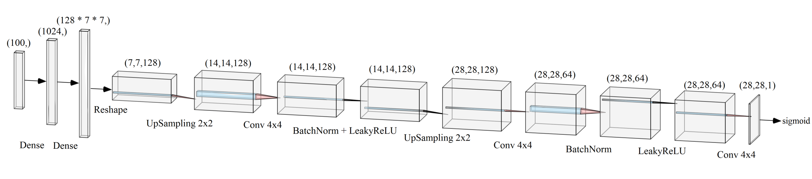
Данные для эксперимента
Архитектура генератора/декодера
Эта архитектура используется как в ГСС для генератора, так и в автокодере для декодера.

Slide 14
Sliced Wasserstein Autoencoder (SWAE)
Расстояние Вассерштейна (Wasserstein Distance)
Sliced Wasserstein Distance – разбиваем два n-мерных распределений на множество одномерных и сравниваем их друг с другом, используя Wasserstein Distance для одномерного случая

Slide 15
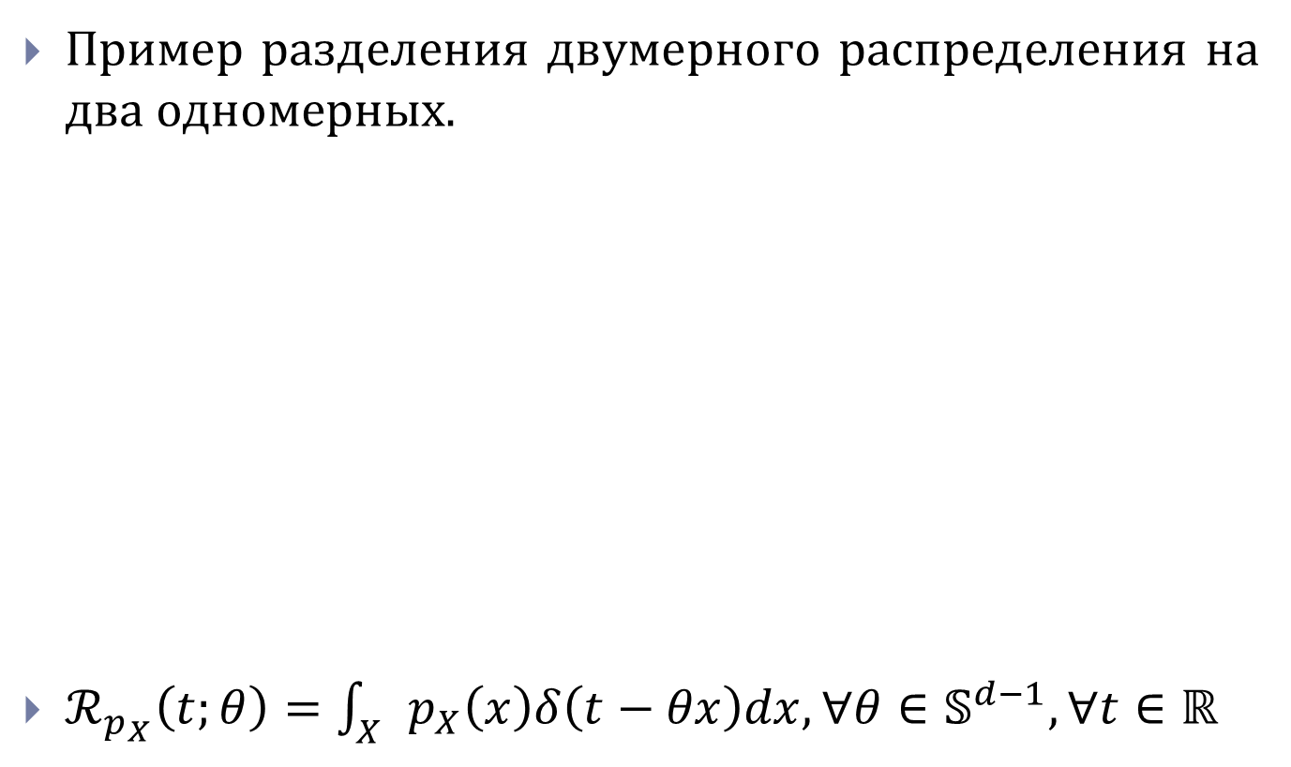
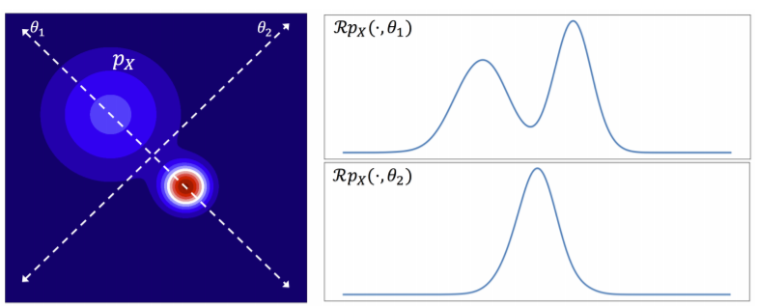
Sliced Wasserstein Distance

Slide 16
Процесс обучения
Обучение всех сетей происходило с использованием библиотек Keras/Tensorflow.
Сначала обучается ГСС до состояния, в котором генератор выдает картинки, человеческим взглядом неотличимые от оригинальных. Считывается метрика FID (fid_gan), замеряется время, потраченное на обучение.
Дальше обучается автокодер до состояния, в котором метрика FID изображений, которые он генерирует, будет совпадать с fid_gan. Замеряется время.

Slide 17
Процесс обучения
После стоятся комбинации предобученного декодера и ГСС, запускается обучение значения метрики fid_gan, замеряется время, человеческим взглядом сравниваются нагенерированные изображения с оригинальными.

Slide 18
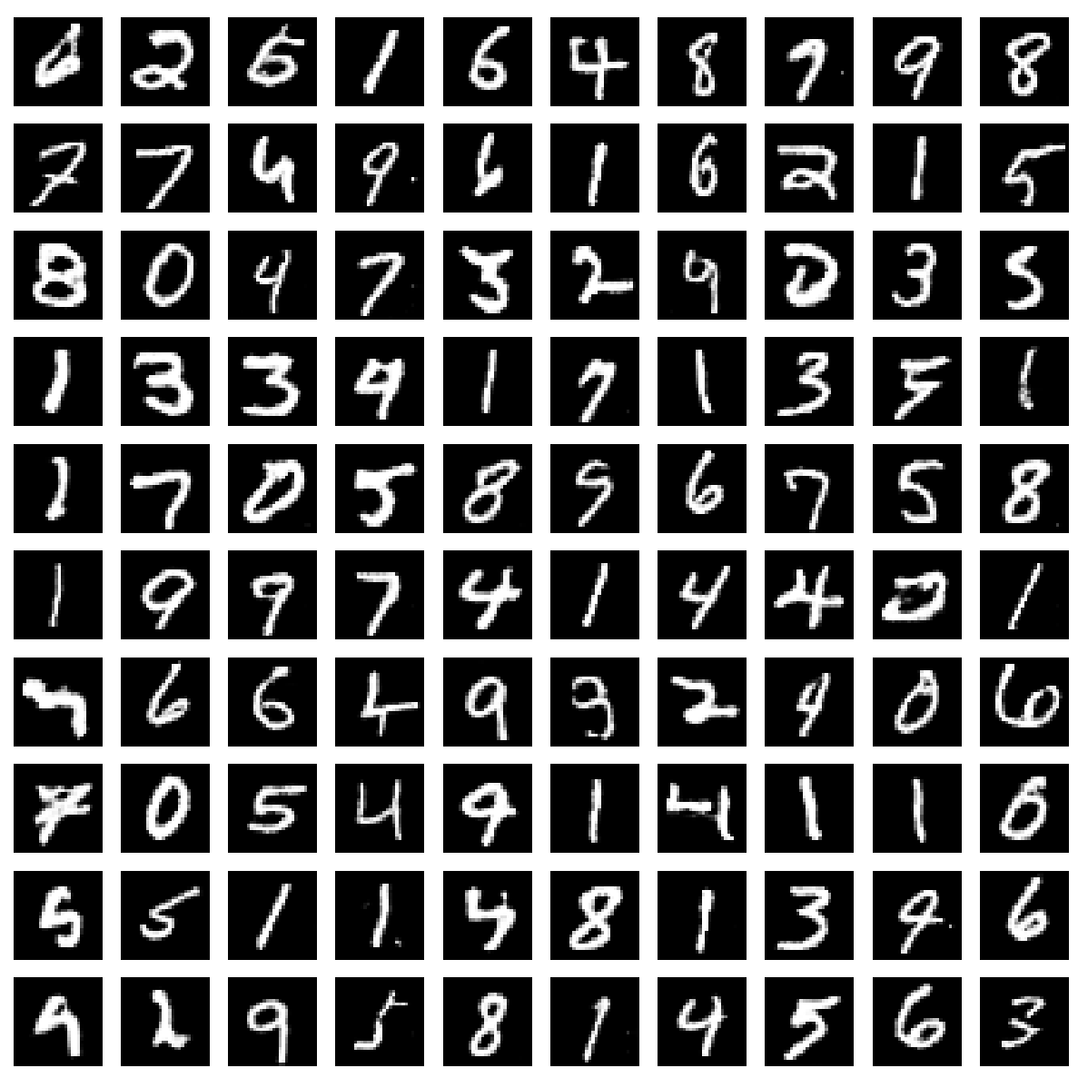
Результаты обучения, WGAN-GP
Изображения, которые выдает ГАН после обучения.
Обучался ~13,5 часов. Значение метрики, которое удалось достичь:
Fid_gan = 0,44

Slide 19
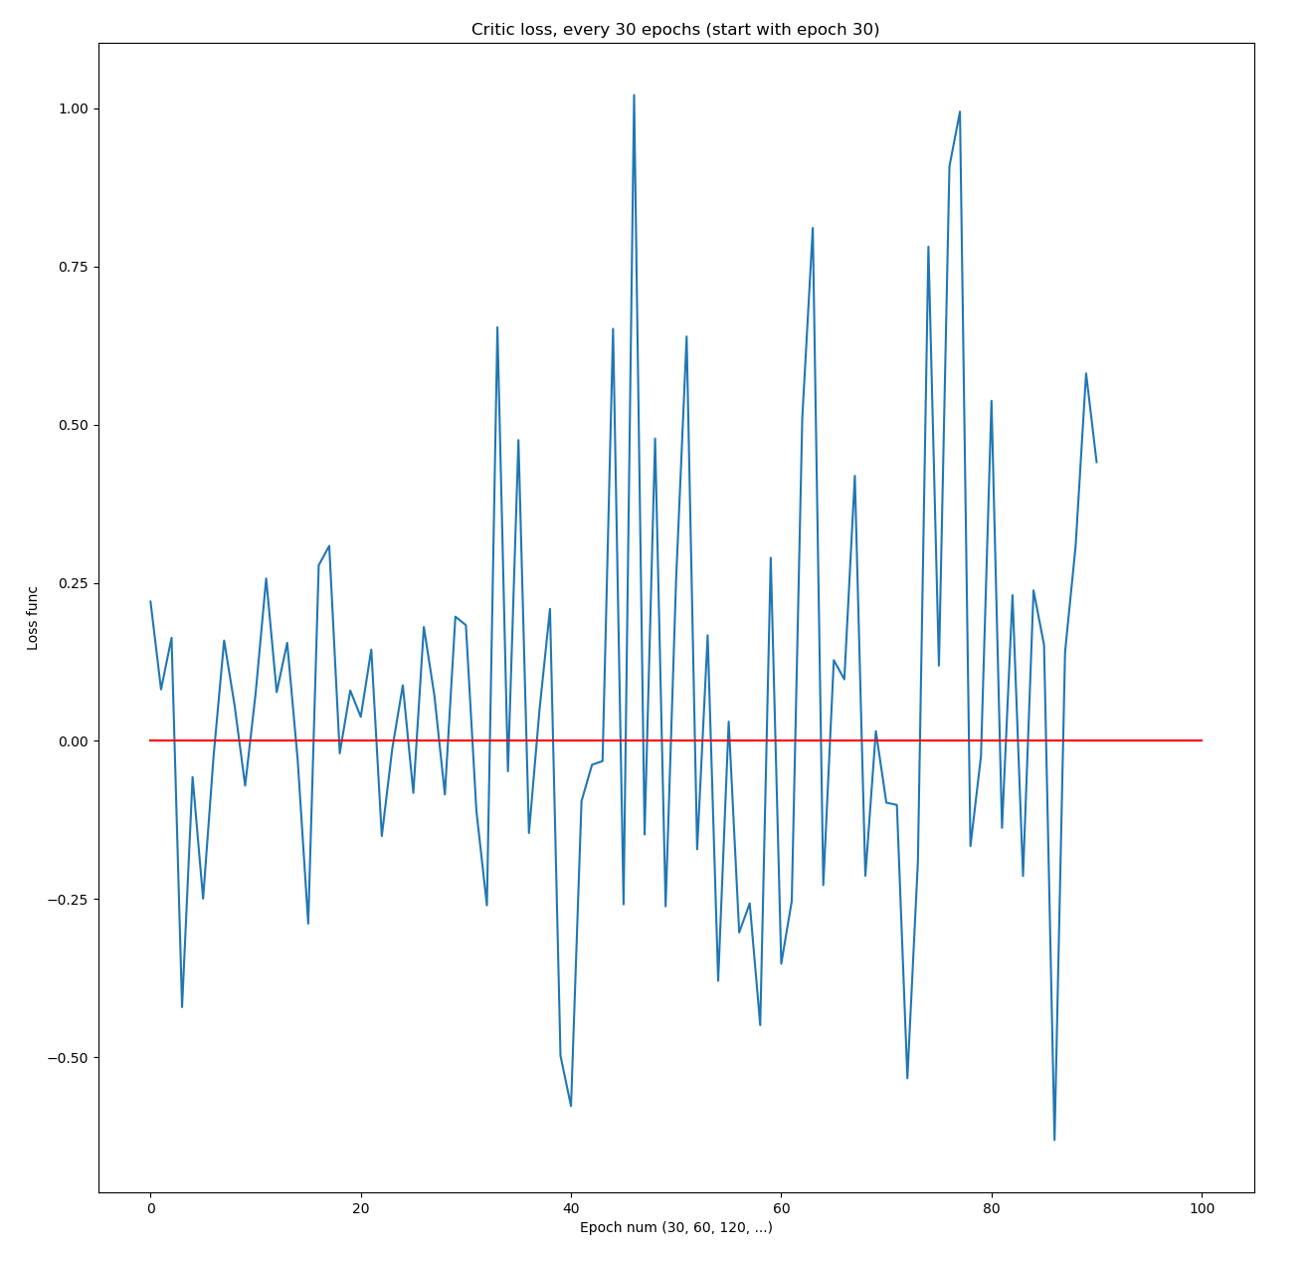
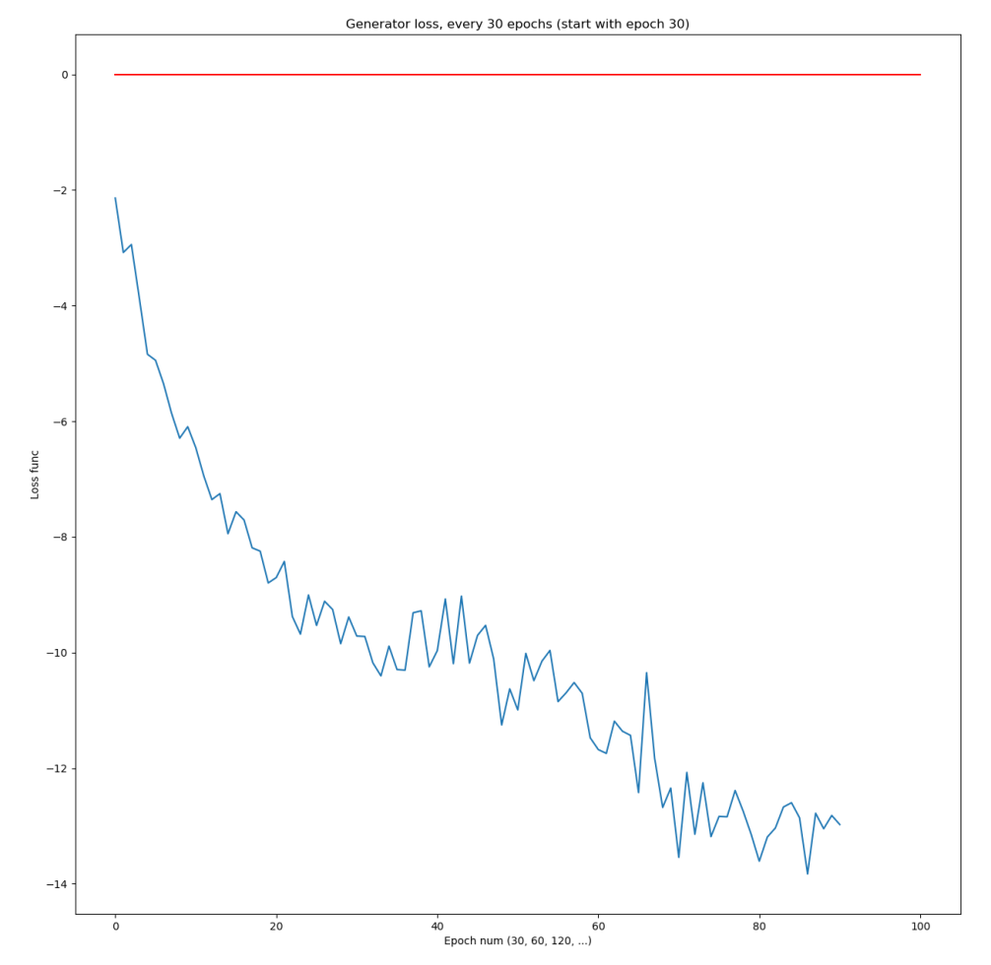
Результаты обучения, WGAN-GP
Графики функций потерь:

Slide 20
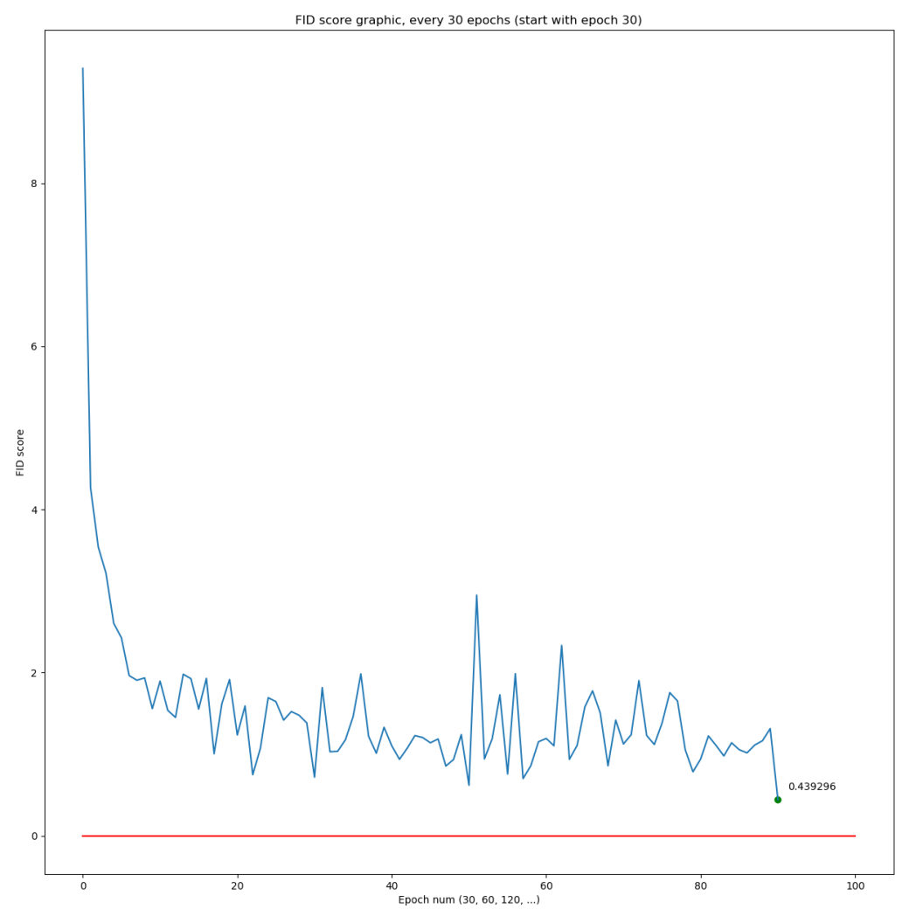
Результаты обучения, WGAN-GP
График метрики FID

Slide 21
Результаты обучения, SWAE

Slide 22
План работ на будущее
Обучить автокодер до нужного состояния.
Внедрить предобученный в автокодер и получить ускорение во времени обучения модели.
Собрать статистику по обучению автокодеров/ГСС.

Slide 23
Список литературы
Frechet Inception Distance - Heusel, M., Ramsauer, H., Unterthiner, T., Nessler, B., and Hochreiter, S. GANs Trained by a Two Time-Scale Update Rule Converge to a Local Nash Equilibrium. In Guyon, I., Luxburg, U. V., Bengio, S., Wallach, H., Fergus, R., Vishwanathan, S., and Garnett, R. (eds.), Advances in Neural Information Processing Systems 30, pp. 6626–6637. Curran Associates, Inc., 2017. URL http://papers.nips.cc/paper/7240-gans-trained-by-a-two-time-scaleupdate-rule-converge-to-a-local-nashequilibrium.pdf.
WGAN-GP - Ishaan Gulrajani, Faruk Ahmed, Martin Arjovsky, Vincent Dumoulin, Aaron Courville, Improved Training of Wasserstein GANs, https://arxiv.org/pdf/1704.00028
SWAE - Soheil Kolouri, Phillip E. Pope, Charles E. Martin, Gustavo K. Rohde, Sliced Wasserstein Autoencoders, https://openreview.net/forum?id=H1xaJn05FQ

